Slide 1
19. Änderung des Flächennutzungsplanes
Autobahneckverbindung A 281, Bauabschnitt 2/2
Beteiligung der Öffentlichkeit gem. § 3 Abs. 1 BauGB
22. öffentlichen Sitzung des
BEIRATES OBERVIELAND
Dienstag, 10. September 2013
Bürgerhaus Gemeinschaftszentrum Obervieland
Verfahren/ Erläuterungen zur Begründung (Tom Lecke-Lopatta SUBV)
Umweltbericht

Slide 2
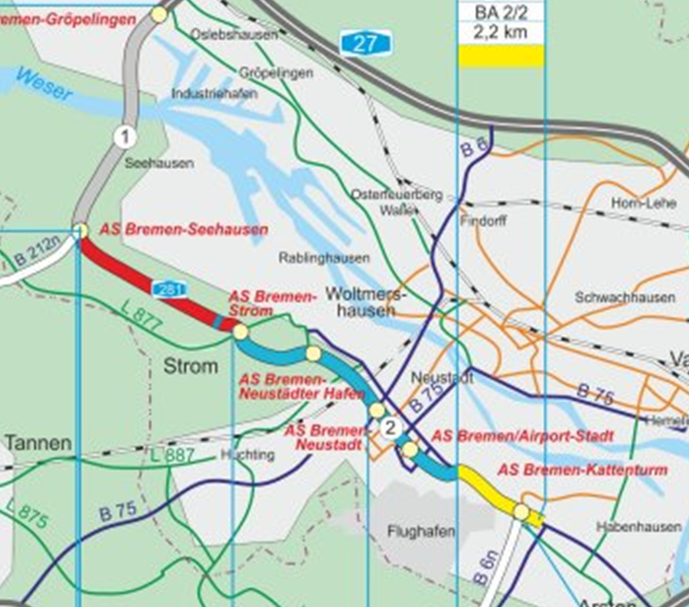
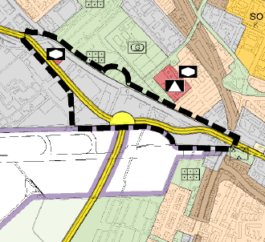
19. Änderung des Flächennutzungsplanes
Beteiligung der Öffentlichkeit gem. § 3 Abs. 1
Überblick Verlauf A281
Lage BA 2/2 im Bremer Raum

Slide 3
19. Änderung des Flächennutzungsplanes
Beteiligung der Öffentlichkeit gem. § 3 Abs. 1
In vorrangegangenen Verfahren gegenüber den ursprünglichen Darstellungen geänderter Streckenverlauf

Slide 4
19. Änderung des Flächennutzungsplanes
Beteiligung der Öffentlichkeit gem. § 3 Abs. 1
In vorrangegangenen Verfahren gegenüber den ursprünglichen Darstellungen geänderter Streckenverlauf

Slide 5
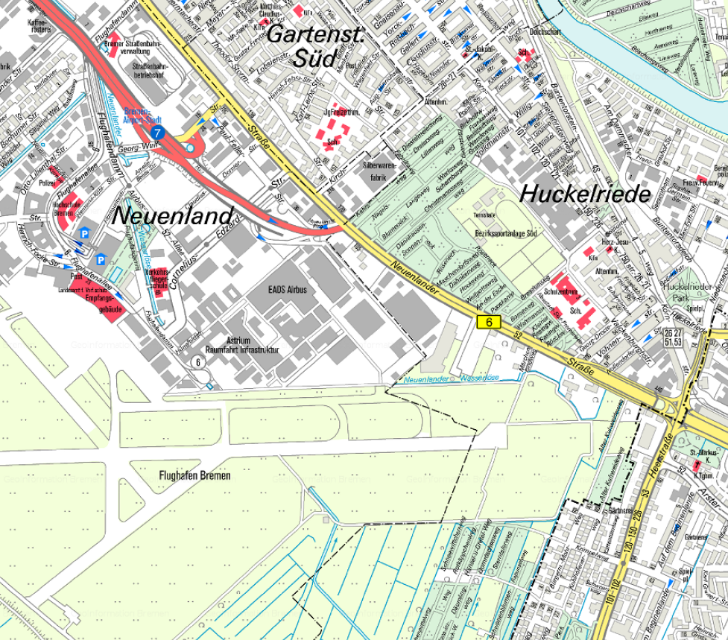
19. Änderung des Flächennutzungsplanes
Beteiligung der Öffentlichkeit gem. § 3 Abs. 1
Ziel: abgerückt von Neuenlander Straße
Zwangspunkte: aber dennoch erhebliche Planungsspielräume insbesondere hinsichtlich der Verknüpfungsmöglich-keiten

Slide 6
19. Änderung des Flächennutzungsplanes
Beteiligung der Öffentlichkeit gem. § 3 Abs. 1
Verfahren
Planaufstellung 26.04.2001
110. Änderung des Flächennutzungsplanes Bremen 1983
Längere Zeit: Verwaltungsauffassung ohne Bau ohne Flächennutzungsplanänderung möglich
Das Bundesverwaltungsgericht (BVerwG) hat mit seinem Urteil vom 24. November 2010 dargestellt, dass eine Entwicklung der Planfeststellungsvariante (PFV) aus der Darstellung der Flächennutzungsplanung (FNP) nicht erkennbar sei.
Ohne FNP-Änderung ist der Trassenverlauf der Planfeststellungs-variante sowie aktueller Verlauf Variante 4SÜD nicht umsetzbar.

Slide 7
19. Änderung des Flächennutzungsplanes
Beteiligung der Öffentlichkeit gem. § 3 Abs. 1
Verfahren
Planaufstellung 26.04.2001
110. Änderung des Flächennutzungsplanes Bremen 1983
Später: 19. Änderung in der Fassung der Bekanntmachung vom 31. Mai 2001

Slide 8
19. Änderung des Flächennutzungsplanes
Beteiligung der Öffentlichkeit gem. § 3 Abs. 1
Frühzeitige Bürgerbeteiligung und Trägerbeteiligung
1. Einwohnerversammlung 2001
Runder Tisch 2011/2013
2. Einwohnerversammlung 20.08.2013
und Beteiligung der Behörden und sonstigen Träger öffentlicher Belange gem. § 4 Abs. 2 BauGB

Slide 9
19. Änderung des Flächennutzungsplanes
Beteiligung der Öffentlichkeit gem. § 3 Abs. 1
Runder Tisch = Schritt in frühzeitiger Bürgerbeteiligung
Es besteht nach dem Runden Tisch in der Bremer Bevölkerung und Politik Konsens über:
Lage der A 281 BA 2/2
Lage und Ausgestaltung der Verknüpfung mit dem Autobahnzubringer Arsten und dem Stadtstraßennetz
die grundsätzliche Sinnhaftigkeit des Projektes B6(n)
  in östlicher Lage zum Stadtteil
  und dem Verknüpfungspunkt mit der A 281
Damit kann nunmehr die rechtliche Absicherung (Flächennutzungsplan-Änderung und erneute Planfeststellung) unmittelbar und schnell erfolgen.

Slide 10
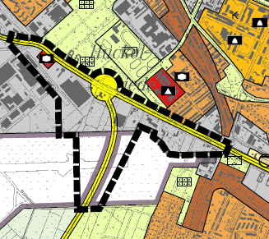
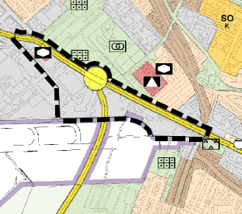
19. Änderung des Flächennutzungsplanes
Beteiligung der Öffentlichkeit gem. § 3 Abs. 1
Alter Geltungsbereich
Neuer Geltungsbereich

Slide 11
19. Änderung des Flächennutzungsplanes
Beteiligung der Öffentlichkeit gem. § 3 Abs. 1
Geänderter Geltungsbereich
Geltungsbereich gegenüber dem Planaufstellungsbeschluss verkleinert
Damit Gegenstand des Verfahrens:
genaue Lagebestimmung des Bauabschnittes 2/2 der A 281
Verknüpfungsmöglichkeiten
mit dem Stadtstraßennetz
dem Autobahnzubringer Arsten
Verknüpfung der A 281 mit der A 1

Slide 12
19. Änderung des Flächennutzungsplanes
Beteiligung der Öffentlichkeit gem. § 3 Abs. 1
Änderungsplan
Kern der Planänderung:
Verlagerung der Darstellung der Autobahneckverbindung nach Süden in den gewerblich genutzten Bereich und in den Bereich der bäuerlichen Restnutzungen bzw. südlich davon

Slide 13
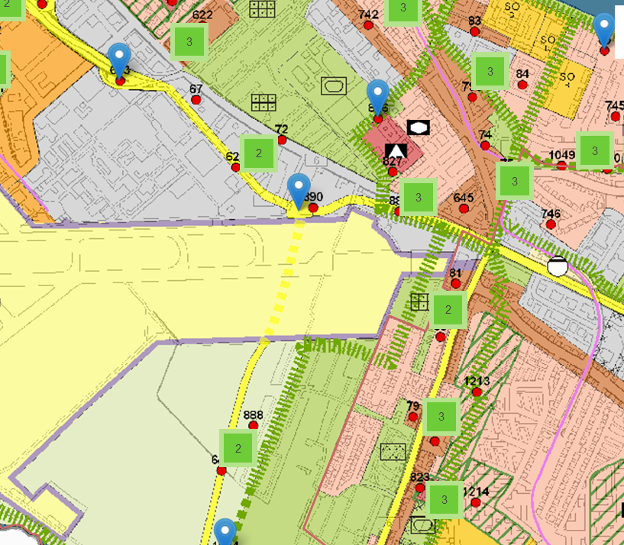
19. Änderung des Flächennutzungsplanes
Beteiligung der Öffentlichkeit gem. § 3 Abs. 1
Entwurf zum neuen FNP
derzeit im Verfahren:
Unverändert Trasse B6(n) quert Flughafen

Slide 14
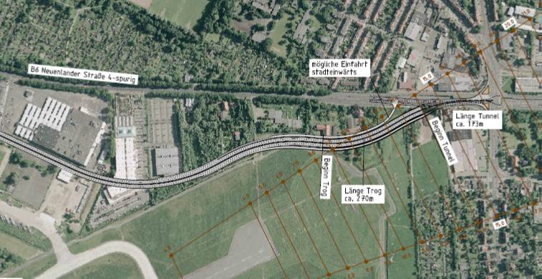
19. Änderung des Flächennutzungsplanes
Beteiligung der Öffentlichkeit gem. § 3 Abs. 1
Variante 4 Süd modifiziert
Berücksichtigung der Sanierungsziele des Sanierungsgebietes „Huckelriede/Sielhof“
=> erhöhte Anforderungen an eine städtebaulich verträgliche Einbindung der Trassenvariante
Vertunnelung im Bereich von Huckelriede (Variante 4 SÜD)
=> Reduzierung der Trennwirkung und Verbesserung der Erschließungs-funktion
Beibehaltung der positiven städtebaulichen sowie lärmtechnischen Auswirkungen auf das Stadtteilgebiet

Slide 15
19. Änderung des Flächennutzungsplanes
Beteiligung der Öffentlichkeit gem. § 3 Abs. 1
Wirkung Flächennutzungsplan
Die Südvariante bildet die Basis für weitere planerische und technische Konkretisierungen (z. B. der Auf- und Abfahrten), wie sie auch schon u. a. mit dem Ziel einer weiteren Minimierung von Kosten bei gleichzeitig möglichst hohem Lärmschutz untersucht wurden (s. Variante 4 Süd und 4 Süd modifiziert).
Die Variante 4 Süd modifiziert ist Grundlage für die Darstellung im Flächennutzungsplan und in den Fachplanungen der jeweiligen Aufgabenträger.

Slide 16
19. Änderung des Flächennutzungsplanes
Beteiligung der Öffentlichkeit gem. § 3 Abs. 1
Zeitplan:
TöB-Beteiligung bis 27. September 2013
Öffentliche Auslegung noch in diesem Jahr
Beschluss F-Planänderung Frühjahr 2013
unmittelbar anschließend Vorbereitung Planfeststellungsunterlagen
Ziel 2015 neuer Planfeststellungsbeschluss

